Slide 1

고급문제해결
X^y 계산하기
2016117401
김기훈

Slide 2

목차
1. 문제 설명
2. 사전 지식
3. 문제 풀이

Slide 3

문제 설명

Slide 4

1. 문제 설명
X^y 계산을 최적화해서 빨리하기
X^y = X*X*X*X*…

Slide 5

사전 지식

Slide 6
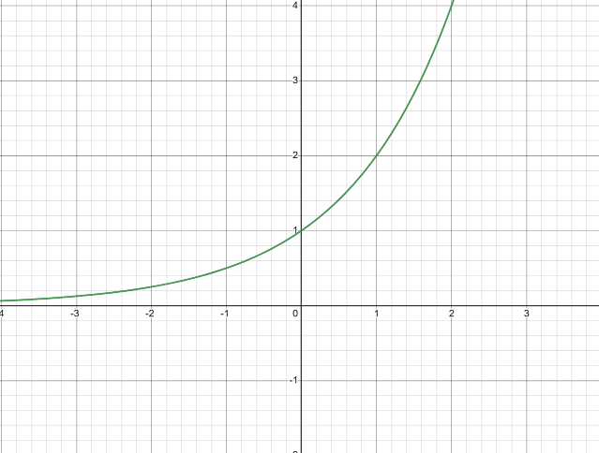
지수의 특징
지수는 a^(m*n) = a^(n*m) = (a^m)^n 등의 교환법칙이 성립한다.
지수는 a*(m+n) = a^m*a^n이 같다.
<지수 함수>

Slide 7

문제 풀이

Slide 8
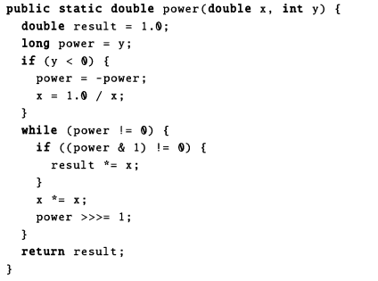
3. 문제 풀이
이 코드는 X^y을 구하는 전체 코드이다.
<전체 코드>

Slide 9
3. 문제 풀이
이 코드는 Result 변수를 1로 초기화 한 후 결과값을 저장하기 만들었습니다. Power는 지수를 저장하며 지수가 음수일 경우 Power에 –를 곱하여 양수로 저장하며 x는 1/x를 합니다. 이유는 지수가 음수일 경우에는 거듭제곱의 역수일 경우와 같기 때문입니다.
<전체 코드>

Slide 10
3. 문제 풀이
이 코드는 power를 1과 and연산을 하여 1이면 result *=x를 해주고 아니면 x를 제곱해주고 power을 2배 해주는 연산입니다.
<전체 코드>

Slide 11
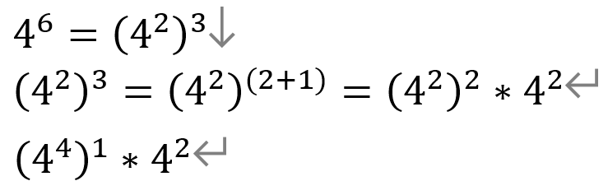
3. 문제 풀이
4^6이 있다고 가정하겠습니다.
If문이 false라 X는 16, Power 11(2), result = 1
if문이 true라 X를 result에 곱해줍니다. Result는 16 , X는 256, power는 1(2)
If문이 true라 X를 result에 곱해줍니다.
Result는 4096, X = 256*256, Power가 0이 되며
종료
<논리>

Slide 12
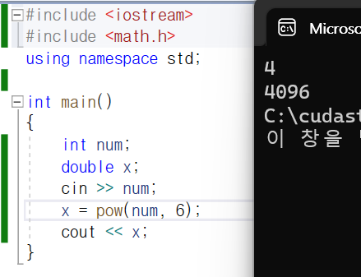
3. 문제 풀이(다른 해결법)
#include <math.h>를 하면
pow를 이용하여 구할 수 있습니다.
Pow문을 이용하면 상수 시간내로 문제 해결을 할 수 있습니다.
숫자의 크기가 작다면 pow로 연산하면 됩니다. 하지만 숫자가 커진다면 pow는 double형을 반환하므로 값이 틀립니다.

Slide 13

감사합니다!

